Slide 1

UBND Huyện An Dương
Trường Mầm non Lê Lợi
Dạy trẻ hát bài:
Lời chào buổi sáng
Giáo viên: Phùng Thị Nga
Độ tuổi: 24-36 tháng tuổi

Slide 2
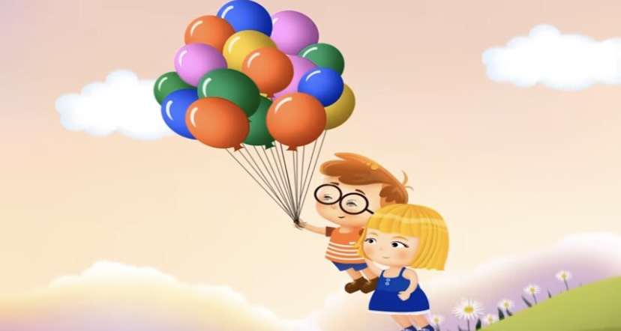
I. Mục đích - Yêu cầu
- Trẻ hát cùng cô từ đầu cho đến hết bài hát.
- Rèn kĩ năng ca hát cho trẻ, phát triển tai nghe và khả năng chú ý của trẻ.
- Trẻ hứng thú tham gia mọi hoạt động

Slide 3

1. HOẠT ĐỘNG 1: LỜI CHÀO CỦA BÉ
- Cô cho trẻ xem bức tranh có hình ảnh “Bé đi học, khoanh tay chào bố mẹ”
- Trò chuyện với trẻ:
+ Bức tranh có ai đây?
+ Bạn nhỏ đang chuẩn bị đi đâu?
+ Trước khi đi học bạn ấy làm gì?
+ Thế trước khi đi học chúng mình chào như thế nào?

Slide 4

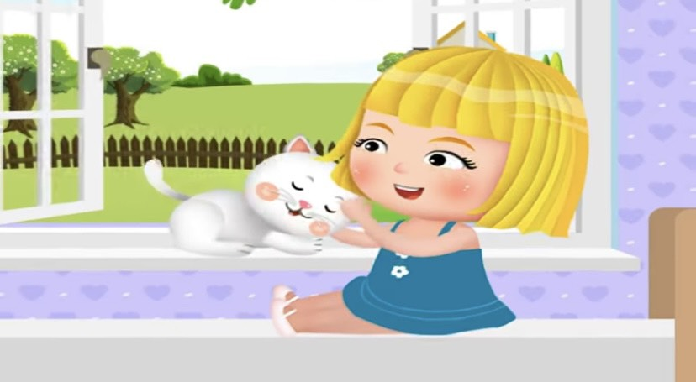
2. HOẠT ĐỘNG 2: LỜI CHÀO BUỔI SÁNG
- Cô giới thiệu tên bài hát, tên tác giả.
- Cô hát lần 1 kết hợp với giảng nội dung: “Bài hát nói về bạn nhỏ trước khi đi học ban ấy chào bố, chào mẹ thật là ngoan phải không”.
- Cô hát lần 2. Cho trẻ hát 2 - 3 lần.
- Hỏi trẻ về tên bài hát tên tác giả.
- Mời từng tổ - nhóm - cá nhân thi đua nhau hát.
- Trò chơi “Cùng đi theo tiếng nhạc”.
- Cô giới thiệu trò chơi cách chơi: Cô cùng trẻ đi nhẹ nhàng trong nền nhạc bài "Lời chào buổi sáng" khi nhạc bài hát to trẻ đi nhanh, khi nhạc nhỏ thì trẻ đi chậm.
Cho trẻ chơi 2-3 lần.

Slide 5
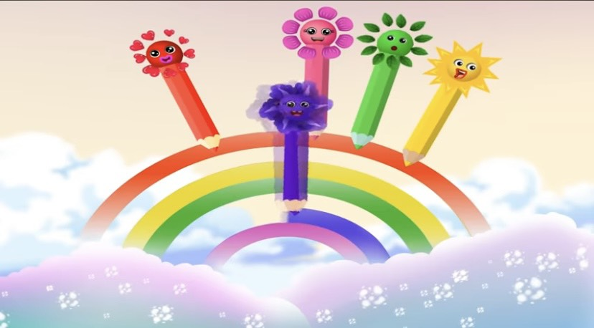
3. HOẠT ĐỘNG 3: CÔ HÁT BÉ NGHE
- Hát nghe: “ Đi học về”
- Cô hát lần 1, lần 2 cho trẻ đứng lên biểu diễn cùng cô
- Cô hát lần 1kết hợp động tác minh họa.
Cô hát lần hai và động viên trẻ hưởng ứng cùng cô.

